Slide 1
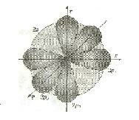
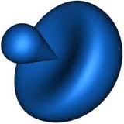
Презентация к уроку: Гибридизация Атома Углерода
ФИО автора: Сафарова Марина Александровна
Должность: учитель химии МОУ Лицея №15 Заводского района г.Саратова
Предметная область: химия
Участники : обучающие 10 класса

Slide 2
Строение электронной оболочки атома углерода
Валентные электроны
hυ
*
¹²С
1s²
2s²
2p²
2s¹
2p³
Сафарова М.А., Саратов, 2013 г.

Slide 3
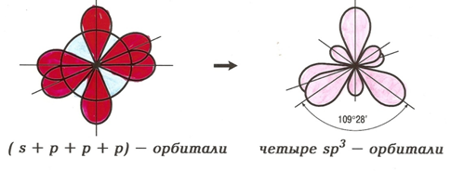
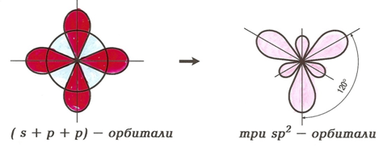
Гибридизация атома углерода
Существуют три типа гибридизации атомных орбиталей.
В зависимости от количества орбиталей, принимающих участие в гибридизации, различают sp³-, sp²- и sp- гибридизацию.
Сафарова М.А., Саратов, 2013 г.

Slide 4
sp³ - гибридизация
s
4 sp³
3p
Сафарова М.А., Саратов, 2013 г.

Slide 5
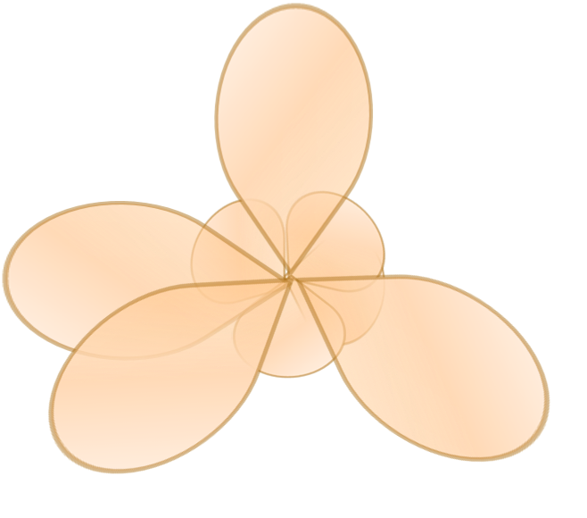
sp³ - гибридизация
109º28,
Сафарова М.А., Саратов, 2013 г.

Slide 6
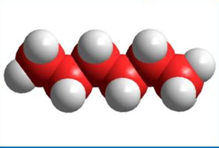
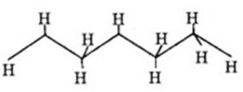
Строение углеродной цепи алканов
Все атомы углерода в алканах находятся в sp³-гибридизации, угол между С-С связями равен 109^{о}28’, поэтому молекулы алканов имеют зигзагообразное строение. Длина С-С-связи 0,254 нм, длина С-Н – связи 0,1нм.Все связи σ.
Молекула этана
Молекула метана
- Атомы водорода
Сафарова М.А., Саратов, 2013 г.

Slide 7
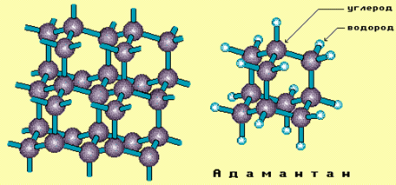
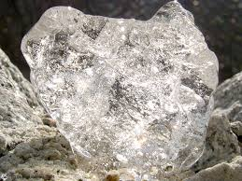
В алмазе атомы углерода находятся в sp3 – гибридизации.
Сафарова М.А., Саратов, 2013 г.

Slide 8
Sp² – гибридизация
s
3 sp²
2p
Сафарова М.А., Саратов, 2013 г.

Slide 9
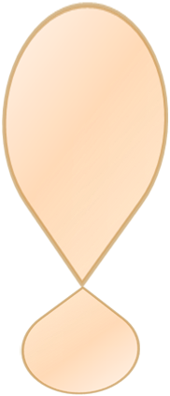
Sp² – гибридизация
120^{о}
Сафарова М.А., Саратов, 2013 г.

Slide 10
В соединениях с двойной C-C- связью гибридизованные sp²- орбитали расположены в одной плоскости, образуя σ-связи. Негибридизованные р-орбитали перекрываются в перпендикулярной плоскости, образуя π-связь. Длина двойной С-С-связи составляет 0,134 нм.
Сафарова М.А., Саратов, 2013 г.

Slide 11
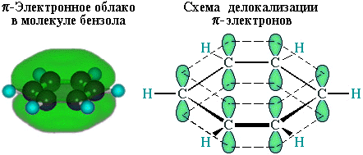
Строение молекулы бензола
В молекуле бензола атомы углерода в sp²- гибридизации расположены в одной плоскости, образуя шесть σ-связей, р-орбитали лежат в перпендикулярной плоскости, образуя общую шестиэлектронную π-систему. Длина С-С – связи в молекуле бензола 0,140 нм.
Сафарова М.А., Саратов, 2013 г.

Slide 12
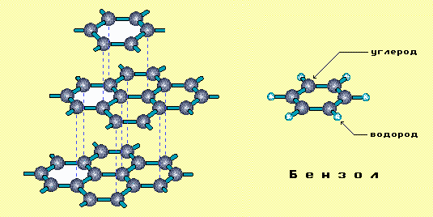
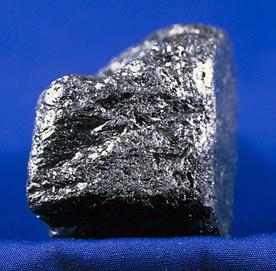
В молекуле графита атомы углерода находятся в sp²- гибридизации. Бензольное кольцо можно рассматривать как структурную единицу молекулы графита.
Сафарова М.А., Саратов, 2013 г.

Slide 13
Sp - гибридизация
s
2 sp
p
Сафарова М.А., Саратов, 2013 г.

Slide 14
Sp - гибридизация
180^{о}
Сафарова М.А., Саратов, 2013 г.

Slide 15
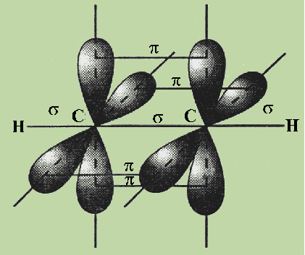
образование связей
Sp- гибридизованные --------орбитали расположены на одной прямой (угол между связями 180^{о}), две негибридизо-ванные р- орбитали расположе-ны во взаимно перпендикуляр-ных плоскостях. Тройная связь в алкинах состоит из одной σ- и двух π-связей, ее длина составляет 0,120 нм.
Сафарова М.А., Саратов, 2013 г.

Slide 16
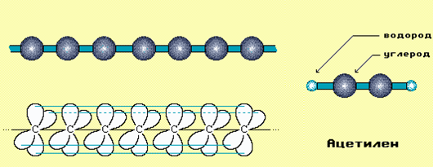
Sp-гибритизация атомов углерода в молекулах карбина
Изотоп углерода – карбин представляет собой вещество строения –(С≡С)–_{n}. Атомы углерода в карбине находятся в sp-гибридизации.
Сафарова М.А., Саратов, 2013 г.

Slide 17
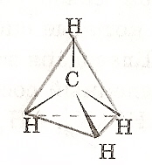
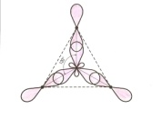
Геометрические конфигурации молекул
Тип гибридизации | Число гибридных орбиталей | Число неподеленных электронных пар | Тип молекулы | Валент-ный угол | Пространственная конфигурация | Примеры
sp³ | 4 | 0 | AB₄, алканы | 109°28’ | Тетраэдр | CH₄, CCl₄, SiH₄, NH₄⁺, С (алмаз)
 |  | 1 | :AB₃ | 107°3’ | Тригональная пирамида | NH₃, SO₃²⁻, NF₃
 |  | 2 | : AB₂ . . | 104°5’ | Угловая | H₂O, XeO₂
sp² | 3 | 0 | AB₃, алкены | 120° | Плоская треугольная | C₂H₄, BCl₃, AlF₃, C₆H₆, O₃, C (графит)
sp | 2 | 0 | AB₂, алкины | 180° | Линейная | C₂H₂, BeCl₂, CO₂, C (карбин)
Сафарова М.А., Саратов, 2013 г.

